Slide 1
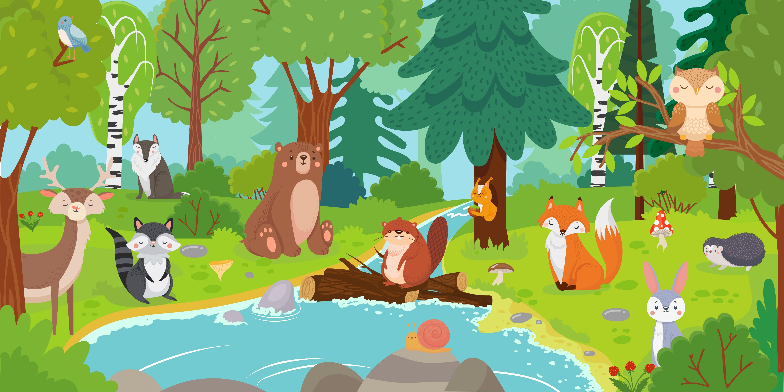


Chính tả
Nghe - viết
Nhím nâu
kết bạn

Slide 2


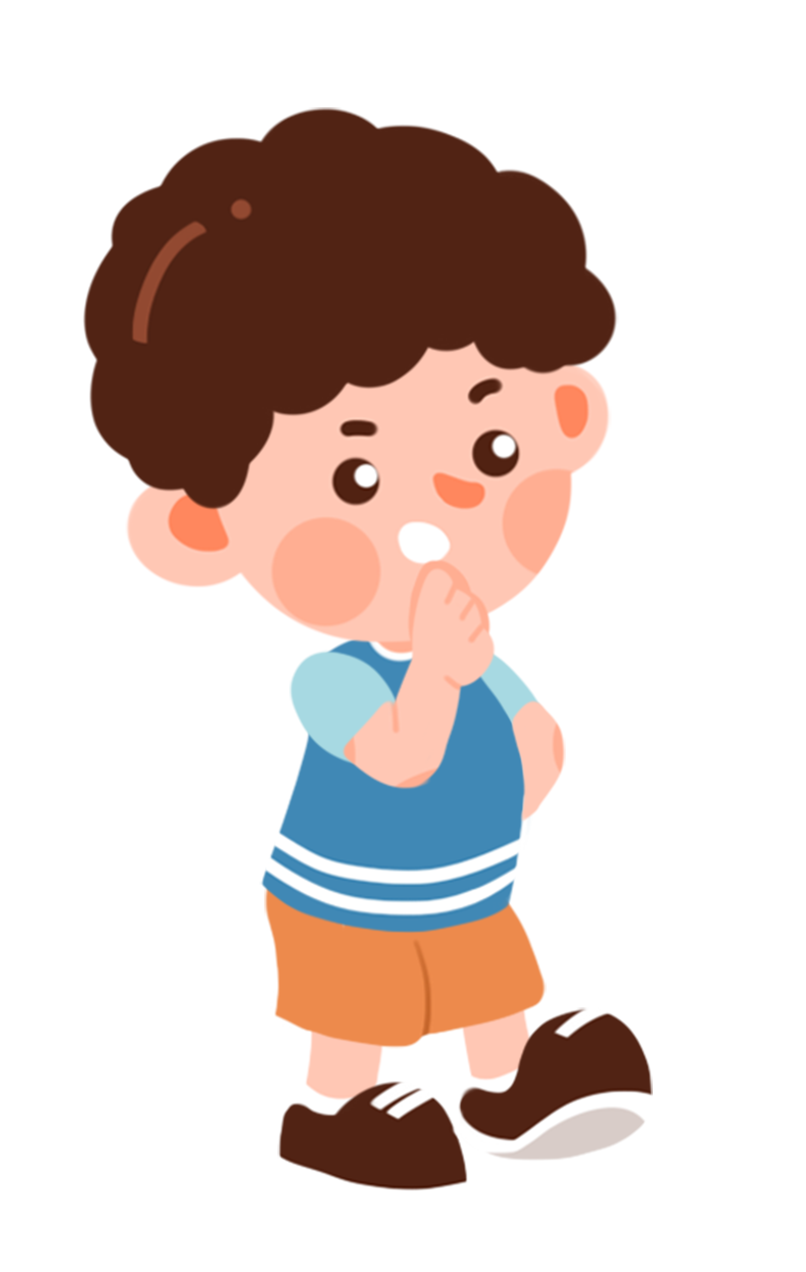




01
Tìm hiểu bài

Slide 3
Nhím nâu kết bạn
Thấy nhím trắng tốt bụng, nhím nâu đã nhận lời kết bạn. Cả hai cùng trang trí chỗ ở cho đẹp. Chúng trải qua những ngày vui vẻ, ấm áp vì không phải sống một mình giữa mùa đông lạnh giá.

Slide 4

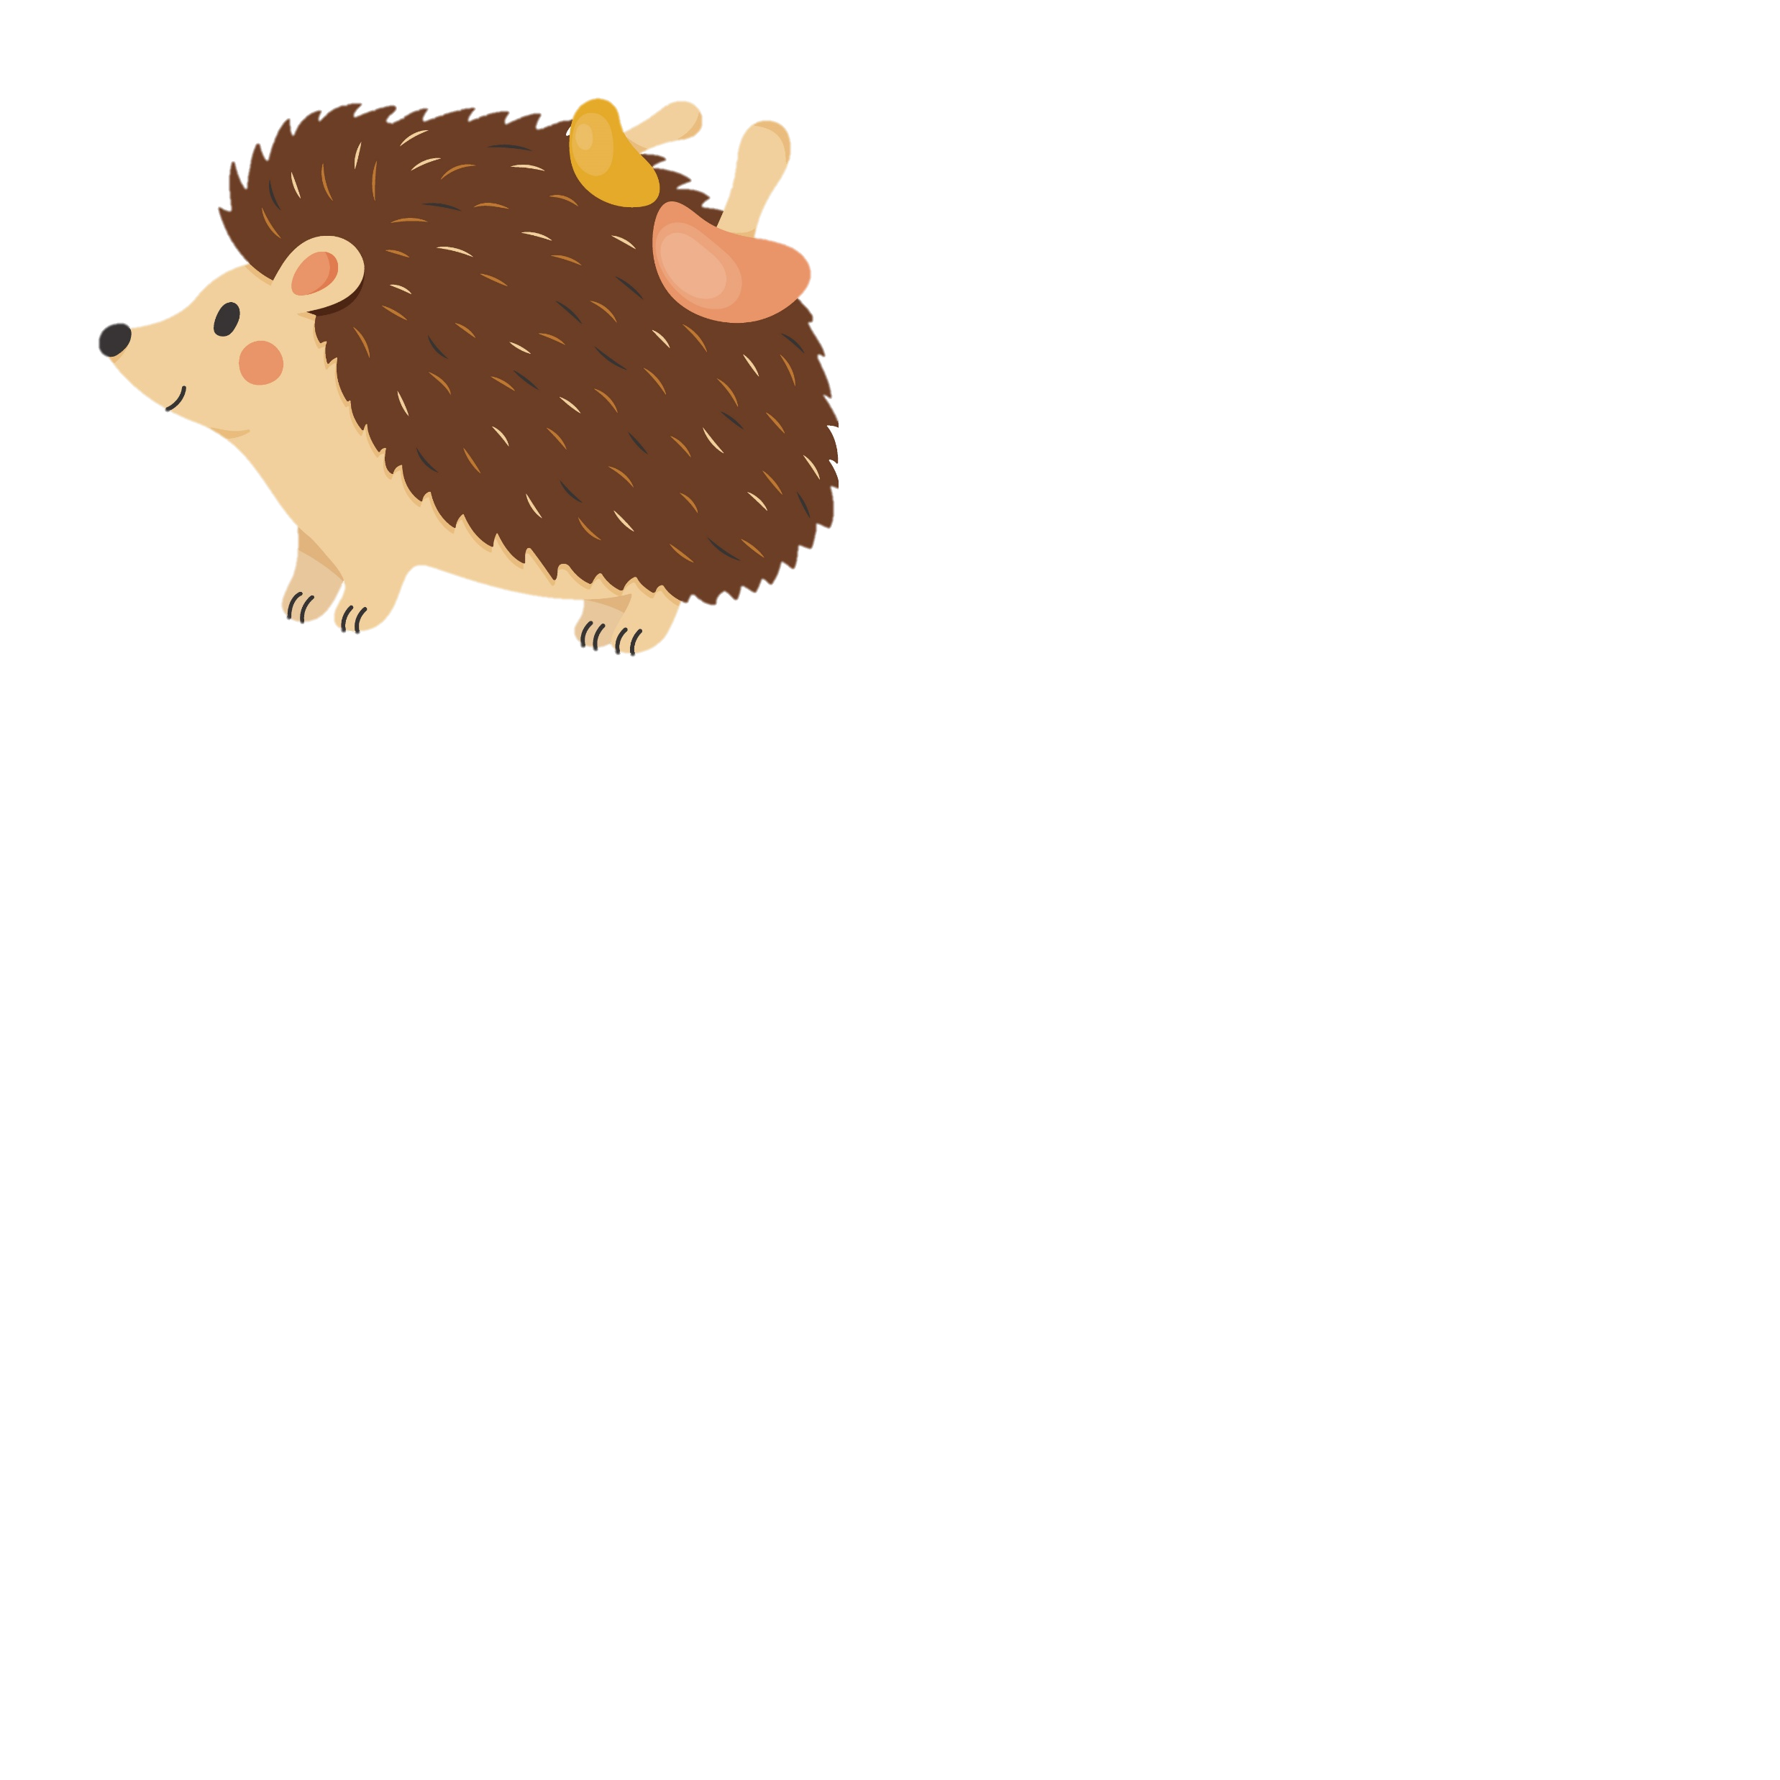
Nhím nâu và nhím trắng có những ngày mùa đông vui vẻ, ấm áp là bởi vì hai bạn đã kết bạn với nhau, cùng nhau trang trí, sắp xếp chỗ ở cùng nhau.
Nhờ đâu nhím trắng và nhím nâu có những ngày mùa đông vui vẻ, ấm áp?

Slide 5
02
Luyện viết
từ khó

Slide 6
Sep
Oct
Nov
Dec
Jan
Feb
Mar
Apr
May
Jun
Jul
Aug
Nhím nâu kết bạn
A
Thấy nhím trắng tốt bụng, nhím nâu đã nhận lời kết bạn. Cả hai cùng trang trí chỗ ở cho đẹp. Chúng trải qua những ngày vui vẻ, ấm áp vì không phải sống một mình giữa mùa đông lạnh giá.
B
C
D
E
F

Slide 7


Slide 8
03
Nghe-viết
chính tả

Slide 9


Thứ Năm ngày … tháng 11 năm 2022
Nghe - viết
Nhím nâu kết bạn
Thấy nhím trắng tō bụng, nhím nâu đã nhận
lƟ kết bạn. Cả hai cùng trang trí chỗ ở cho đẹp.
Chúng trải qua những ngày vui vẻ, ấm áp vì không
phải sống mŎ mình giữa mùa đông lạnh giá.

Slide 10
Soát lỗi

Slide 11
04
Bài tập
chính tả

Slide 12



Chọn g hoặc gh thay cho ô vuông
Chọn g hoặc gh thay cho ô vuông
- Suối gặp bạn rồi
Góp thành sông lớn.
Sông đi ra biển
Biển thành mênh mông.
- Quả gấc nào mà chín
Cũng gặp được mặt trời.
(Theo Nguyễn Đức Quang)
- Nắng ghé vào cửa lớp
Xem chúng em học bài.
(Theo Nguyễn Bao)
(Theo Nguyễn Xuân Sanh)

Slide 13

a. Tìm từ có tiếng chứa iu hặc ưu
M: iu : líu lo
ưu: lưu luyến
b. Tìm từ có tiếng chứa iên hoặc iêng
M: iên: hiền lành
ưu: lưu luyến

Slide 14
a. Tìm từ có tiếng chứa iu hặc ưu
iu
ưu
ríu rít, bận bịu, nâng niu, cái rìu, chịu đựng, dịu dàng, nặng trĩu, dễ chịu,…
lưu luyến, bưu thiếp, bưu điện, sưu tầm, mưu trí, cứu giúp, tựu trường,…

Slide 15
b. Tìm từ có tiếng chứa iên hoặc iêng
iên
iêng
liên kết, tiên phong, tiên tiến, chiến đấu, bờ biển, kiên trì, cô tiên, mái hiên, con kiến,…
cái chiêng, miếng bánh, tiếng tăm, sầu riêng, chao liệng, siêng năng, lười biếng,…

Slide 16

Hẹn gặp lại nhé!

Slide 17





